Slide 1
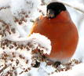
Невзирая на морозы, В красных яблоках березы. Подошел поближе... Ай!! Разлетелся урожай!

Slide 2
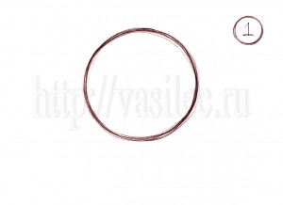
в центре листа нарисуй круг.

Slide 3
Нарисованный круг подели наискосок линией так, как – будто ты отрезаешь себе большую часть апельсина, а младшему братишке – поменьше Это будет линия спинки нашей птички.

Slide 4
В верхней части большой дольки скругли край. Это у нас голова птички. Спереди нарисуй клюв. Нижнюю часть наклонной линии спинки продли и сделай из неё хвост так, как нарисовано на картинке.

Slide 5
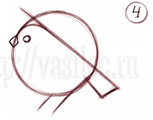
Нарисуй снегирю глаз. От животика нарисуй две линии – это будут ножки.

Slide 6
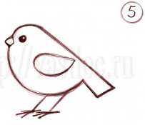
Закрась глазик тёмным. Нарисуй птичке крылышко. Пририсуй на палочках – ножках пальчики. Сотри линии построения рисунка ластиком.

Slide 7
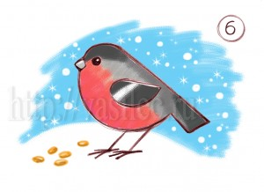
Теперь птичку можно раскрасить.

